Slide 1

Instituto Federal do Ceará - IFCE
Campus Aracati
Chico Anysio
Óleo sobre tela 60x40 cm

Slide 2

Metodologia do
Trabalho Científico
Mauro Oliveira
Chico Anysio
Óleo sobre tela 60x40 cm

Slide 3


PROGRAMAÇÂO
PROGRAMA…

Slide 4
PROGRAMAÇÃO
PARTE 1:
1. O que é um Trabalho Científico?
2. Ciência, Tecnologia e Inovação
3. Estrutura de um Trabalho científico
3. Metodologia Científica
4. Projeto, Artigo, Paper / Monografia, Dissertação e Tese
PARTE 2:
5. Principais erros cometidos num trabalho científico
6. Recomendações para se escrever um bom trabalho científico
7. Como elaborar uma apresentação de um trabalho científico (em PPT)
8. Como elaborar um projeto de pesquisa
9. Propriedade Intelectual: registros e patentes
10. Agências de financiamento de projetos nacionais e internacionais &
eventos para publicação e apresentação de trabalhos científicos
PARTE 3:
Apresentação (em PPT) dos trabalhos científicos
Análise dos trabalhos apresentados

Slide 5
1. O QUE É UM
TRABALHO CIENTÍFICO ?
1. TRABALHO CIENTÍFICO…

Slide 6
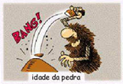
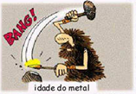


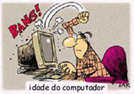

E assim caminha
a humanidade ...
Chico Anysio
Óleo sobre tela 60x40 cm
Chico Anysio
Óleo sobre tela 60x40 cm

Slide 7
Abstração
=
Operação mental que
observa a realidade e
captura apenas os
aspectos relevantes
para um contexto

Slide 8


Slide 9


Slide 10


Slide 11
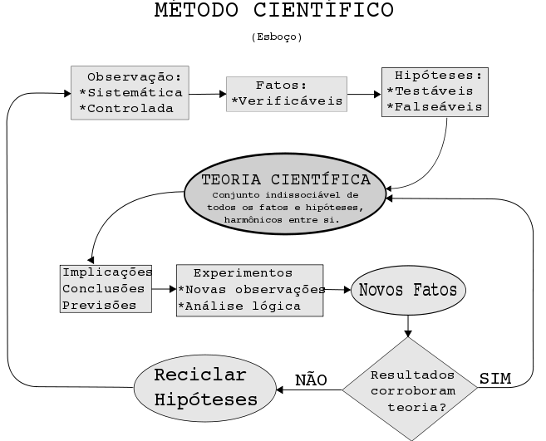
O MÉTODO CIENTÍFICO é a LÓGICA aplicada à CIÊNCIA

Slide 12
1. CIÊNCIA TECNOLOGIA
INOVAÇÃO
CIÊNCIA TECNOLOGIA

Slide 13
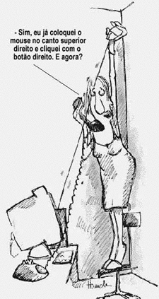

VOCÊ CONCORDA QUE NEM SEMPRE
É FÁCIL USAR A TECNOLOGIA ?

Slide 14
CIÊNCIA (do latim scientia)
é o esforço para descobrir e aumentar
o CONHECIMENTO HUMANO de como funciona a realidade
Em sentido amplo:
Refere-se a qualquer conhecimento
ou prática sistemáticos.
Em sentido mais restrito:
Refere-se a um sistema de adquirir
conhecimento baseado no método científico

Slide 15

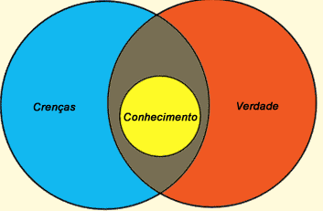
A CIÊNCIA e uma produção humana.
Portanto, não se faz ciência sem CIENTISTA.
É a investigação RACIONAL ou estudo da natureza, direcionado à descoberta da VERDADE.
Tal investigação é de acordo com o MÉTODO CIENTÍFICO – um processo de avaliar o CONHECIMENTO EMPÍRICO;
Ciência Experimental
Ciência Aplicada

Slide 16
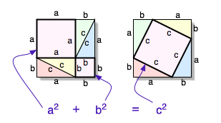
EMPIRISMO
Na FILOSOFIA é um movimento que acredita nas experiências como únicas (ou principais) formadoras das ideias, discordando, portanto, da noção de ideias inatas (Racionalismo).
Na CIÊNCIA é utilizado quando falamos no método científico tradicional, o qual defende que as teorias científicas devem ser baseadas na observação do mundo, em vez da intuição ou da fé.

Slide 17
O MÉTODO CIENTÍFICO é a LÓGICA aplicada à CIÊNCIA

Slide 18
TECNOLOGIA
(do grego τεχνη — "técnica, arte, ofício" e λογια — "estudo")
envolve o conhecimento técnico e científico e as
FERRAMENTAS, PROCESSOS E MATERIAIS
criados e/ou utilizados a partir de tal CONHECIMENTO.
As ferramentas e as máquinas que ajudam a resolver problemas;
As técnicas, conhecimentos, métodos, materiais, ferramentas e processos usados facilitar a solução dos problemas;
A aplicação de recursos para a resolução de problemas;
Descrição do nível de conhecimento científico, matemático e técnico de uma determinada cultura;
Combinar recursos para produzir produtos desejados, na economia.

Slide 19
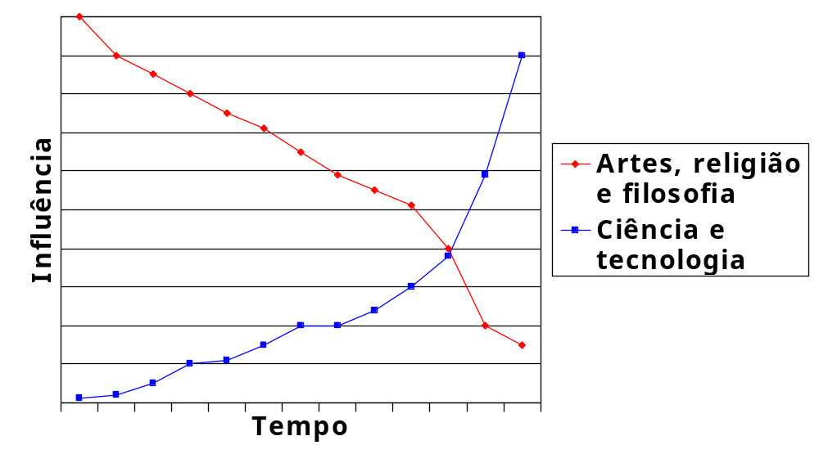
Evolução dos princípios
Ciência, como fator dominante nas crenças do homem, existe há cerca de 350 anos
Tecnologia, como fator preponderante na indústria e na economia, há 200 anos
.

Slide 20
INOVAÇÃO TECNOLÓGICA
é toda novidade por meio que aumenta a eficiência do processo produtivo ou que implica em um novo ou aprimorado produto.
Inovação de produto:
Consiste em modificações nos atributos do produto, com mudança na forma como ele é percebido pelos consumidores.
Exemplo: automóvel com câmbio automático.
Inovação de processo:
Produz benefícios no processo de produção, geralmente com aumentos de produtividade e redução de custos.
Exemplo: automóvel produzido por robôs.
Inovação de modelo de negócio:
Forma como o produto ou serviço é oferecido ao mercado.

Slide 21
INVENÇÃO x INOVAÇÃO
(Prof Vasco Furtado)
INVENÇÃO refere-se ao lançamento da idéia nova e nunca antes pensada, mas que não obrigatoriamente levará a geração de riqueza e, por isso, não obrigatoriamente é uma inovação
INOVAÇÃO está intimamente relacionada com agregação de valor a um produto, processo ou idéia e, assim, geração de riqueza (ou bem estar social, no caso de inovações sociais).
A inovação pode ser medida por indicadores diversos como o aumento da produção, do emprego e mudança do comportamento do mercado.

Slide 22
3. Estrutura de um
Trabalho Científico
ESTRUTURA…

Slide 23
ESPECIALIZAÇÃO / MESTRADO / DOUTORADO
Graduação → Trabalho Final de Curso
Especialização → Monografia
Mestrado → Dissertação
Doutorado → Tese
Uma ESPECIALIZAÇÃO pode ter o mesmo
processo cognitivo de uma GRADUAÇÃO.
Ambas são “lineares”.
NÃO é o caso de um MESTRADO e de um DOUTORADO
MESTRADO e DOUTORADO
são atividades científicas. Portanto, …
EXIGEM um procedimento metodológico científico

Slide 24
PRINCIPAIS PARTES DE UM TRABALHO CIENTÍFICO
  TÍTULO
  RESUMO
  SUMÁRIO / CONTEÚDO
  INTRODUÇÃO
  REFERENCIAL TEÓRICO
  TRABALHOS RELACIONADOS
  PROPOSTA DO TRABALHO
  DETALHAMENTO DA PROPOSTA
  ASPECTOS DE APLICAÇÃO/ INOVAÇÃO/ IMPLEMENTAÇÃO
  CONCLUSÃO
  REFERÊNCIAS BIBLIOGRÁFICAS
  ANEXOS

Slide 25
PRINCIPAIS PARTES DE UM TRABALHO CIENTÍFICO
TÍTULO
Deve ser claro, objetivo e utilizar, de preferência, as palavas- chave do trabalho.
Deve tentar traduzir a principal contribuição do trabalho:
      Estudo
      Metodologia
      Especificação
      Arquitetura
      Implementação (?)
Exemplo:
Paola, Uma Ferramenta para o Desenvolvimento de Aplicações Sensíveis ao Contexto, baseadas em Ontologias, para a Governança de Saúde.

Slide 26
PRINCIPAIS PARTES DE UM TRABALHO CIENTÍFICO
RESUMO / ABSTRACT
O QUE É…
Descreve o contexto e a principal contribuição do trabalho.
O QUE NÃO É …
Não é a sequência de passos executados
Não é o detalhamento do sumário
OBS.: Cuidado com o ABSTRACT (use uma tradução profissional)
  SUMÁRIO / CONTEÚDO
  Contém os capítulos que constituem o trabalho.
  Devem abordar os seguintes itens:

Slide 27
PRINCIPAIS PARTES DE UM TRABALHO CIENTÍFICO
INTRODUÇÃO
Contexto
  - Identifica a área de interesse do trabalho
  - Deve ser compreendido por qualquer NÃO especialista da área
  (ponto onde o leitor decide se continua ou não a ler o resto do trabalho)
Motivação
Justificativa
Objetivos
  Geral
  Específicos
Organização do trabalho

Slide 28
PRINCIPAIS PARTES DE UM TRABALHO CIENTÍFICO
REFERENCIAL TEÓRICO
Abordagem, teórica ou não, de aspectos relevantes ao trabalho
Tem como objetivo facilitar a leitura do trabalho, mas …
NÃO CONFUNDIR COM UM TUTORIAL SOBRE O TEMA
3. TRABALHOS RELACIONADOS
Resumo de outros existentes que tenham relevância com o tema
Serve como PRINCIPAL referencial para a relevância da contribuição da proposta apresentada no trabalho.
PORTANTO…
Este itém é FUNDAMENTAL para um trabalho científico

Slide 29
PRINCIPAIS PARTES DE UM TRABALHO CIENTÍFICO
  Os itens, a seguir, devem traduzir a CONTRIBUIÇÂO do trabalho:
  PROPOSTA DO TRABALHO
  Descrição clara e objetiva da contribuição do trabalho, à luz dos trabalhos relacionados apresentados anteriormente
  DETALHAMENTO DA PROPOSTA
  - Uma vez descrita, a proposta deve ser detalhada, modelada, etc.
  - É extremamente aconselhável, e as vezes indispesável, a especificação formal da proposta.
  (ex: Máquinas de estados finitos, Redes de Petri, modelagem)
  6. ASPECTOS DE INOVAÇÃO/ APLICAÇÃO/ IMPLEMENTAÇÃO
  - Neste item a COLABORAÇÃO do trabalho deve ser evidenciada.
  - Para tanto, devem ser utilizado os TRABALHOS RELACIONADOS.
  - Apesar de não mandatório, este item enriquece muito a proposta.

Slide 30
PRINCIPAIS PARTES DE UM TRABALHO CIENTÍFICO
CONCLUSÃO
A Conclusão não é um RESUMO do trabalho
(erro muito comum em muitos trabalhos científico)
É na Conclusão que se deve VALORIZAR o trabalho …
- Como contribuição tecnológica e/ou científica
- Em seus aspectos de inovação tecnológica,
- Impactos econômicos, sociais, culturais, etc.
É indispensável descrever as limitações da proposta apresentada
(esta abordagem aumenta a credibilidade da contribuição)
É importante a finalização com proposta de …
TRABALHOS FUTUROS !

Slide 31
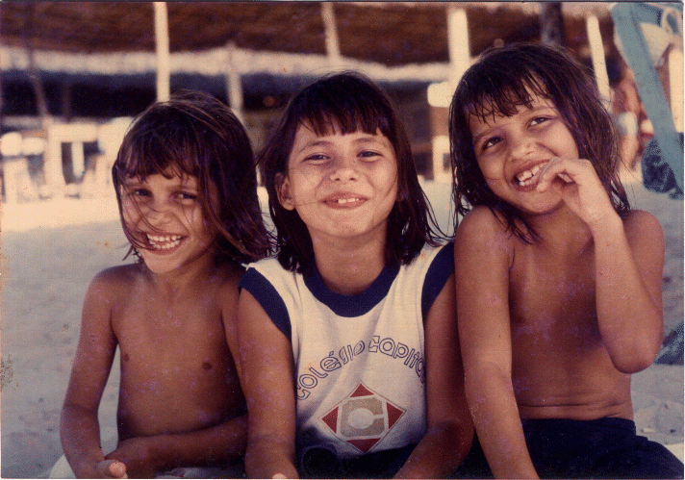
VALEU PAI !!!
SITE: www.maurooliveira.com.br
TWITTER: mauro_carolinas
E1/2: amauroboliveira@gmail.com

Slide 32
O jovem carrega PÓLVORA dentre de si.
No mundo moderno em que vivemos
ela pode EXPLODIR com facilidade.
Ou ainda, pode MOFAR se ele atravessar o fantástico oceano de sua adolescência no “porão do navio”;
Senão, ela pode ser o ESTOPIM para a
a realização de seus sonhos.”
Antonio Barbosa
“ Nunca diga aos jovens que seus sonhos são impossíveis. Nada seria mais dramático e seria uma tragédia se eles acreditassem nisso !
Shakespare
“ Você tem a força”
HI MAN
Projeto Pirambu Digital

